Slide 1
ARTIFICIAL INTELLIGENCE (AI)
PRAKTIKUM 13
Dosen Pengampu : Renovita Edelani S.ST., M.Tr.Kom
oleh : Dukhaan Kamimpangan
2 D4 IT A
3122600003

Slide 2
01.
Single preceptron

Slide 3
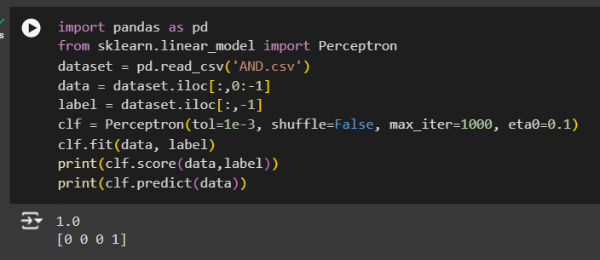
Data and
Analisis : Model Perceptron berhasil mencapai akurasi 100% pada dataset AND, menghasilkan prediksi [0, 0, 0, 1]. Ini menunjukkan bahwa model berhasil mempelajari fungsi logika AND dengan benar. Dataset AND, yang bersifat linier, cocok untuk model Perceptron yang juga merupakan model linier.

Slide 4
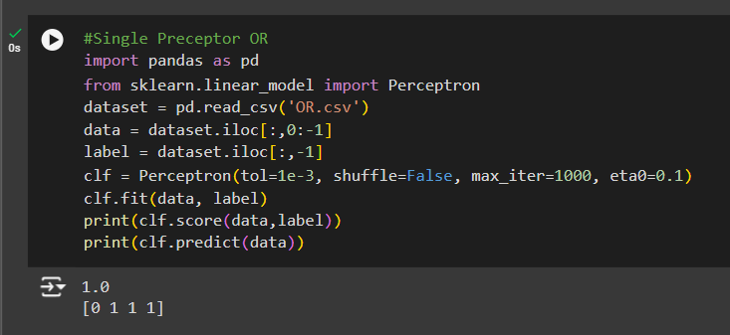
Data or
Analisis : Model Perceptron berhasil mencapai akurasi 100% pada dataset OR, menghasilkan prediksi [0, 1, 1, 1]. Ini menunjukkan bahwa model berhasil mempelajari fungsi logika OR dengan benar. Dataset OR, yang bersifat linier, cocok untuk model Perceptron yang juga merupakan model linier.

Slide 5
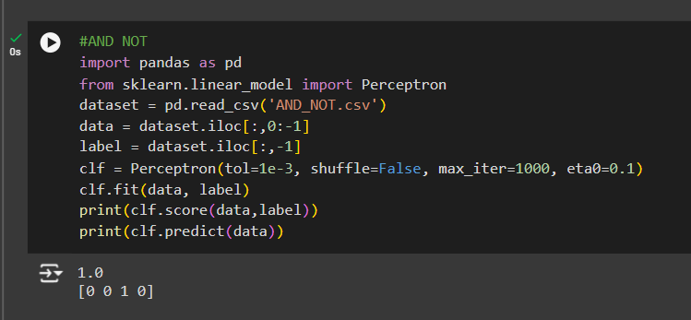
Data AND_NOT
Analisis : Model Perceptron berhasil mencapai akurasi 100% pada dataset AND-NOT, menghasilkan prediksi [0, 0, 1, 0]. Ini menunjukkan bahwa model berhasil mempelajari fungsi logika AND-NOT dengan benar. Dataset AND-NOT, yang bersifat linier, cocok untuk model Perceptron yang juga merupakan model linier.

Slide 6
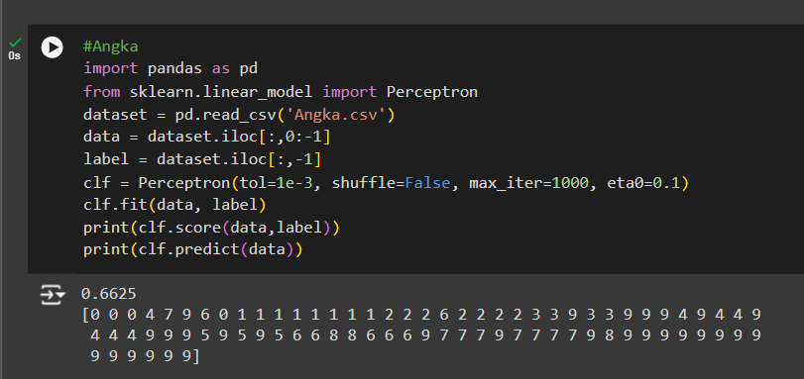
Data Angka
Analisis : Model Perceptron gagal mempelajari fungsi, hanya mencapai akurasi 66% pada dataset AND. Ini karena Angka tidak dapat dipisahkan secara linier, sedangkan Perceptron hanya dapat memecahkan masalah yang dapat diselesaikan secara linier.

Slide 7
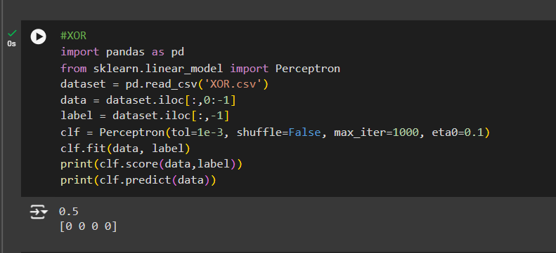
Data xor
Analisis : Model Perceptron gagal mempelajari fungsi, hanya mencapai akurasi 50% dan prediksi [0, 0, 0, 0] pada dataset XOR. Ini karena XOR tidak dapat dipisahkan secara linier, sedangkan Perceptron hanya dapat memecahkan masalah yang dapat diselesaikan secara linier.

Slide 8
02.
Analisa grade xor <1.0

Slide 9
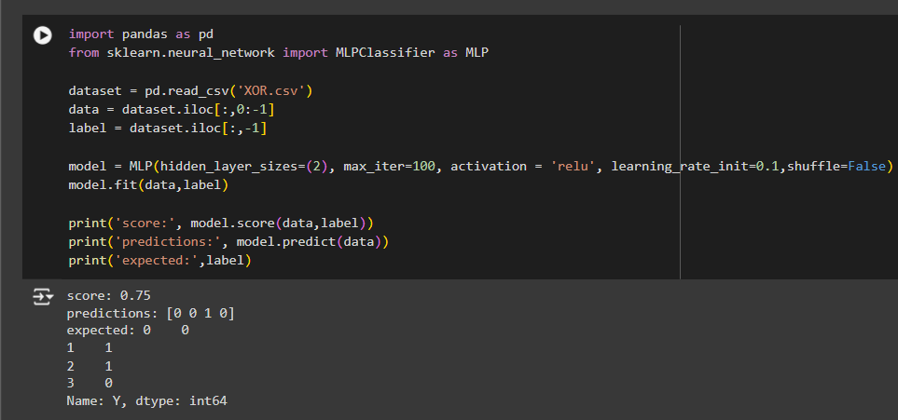
Get data semua attribute
Analisis :
Perceptron adalah model linier yang hanya dapat memisahkan data yang bisa dipisahkan dengan garis lurus. Namun, operasi XOR (exclusive OR) tidak bisa dipisahkan dengan garis lurus, yang berarti tidak ada garis lurus yang dapat memisahkan kelas-kelasnya dalam ruang dua dimensi. Oleh karena itu, Perceptron tidak mampu mempelajari pola dalam dataset XOR dengan benar.

Slide 10
03.
Multiplayer perceptron xor

Slide 11
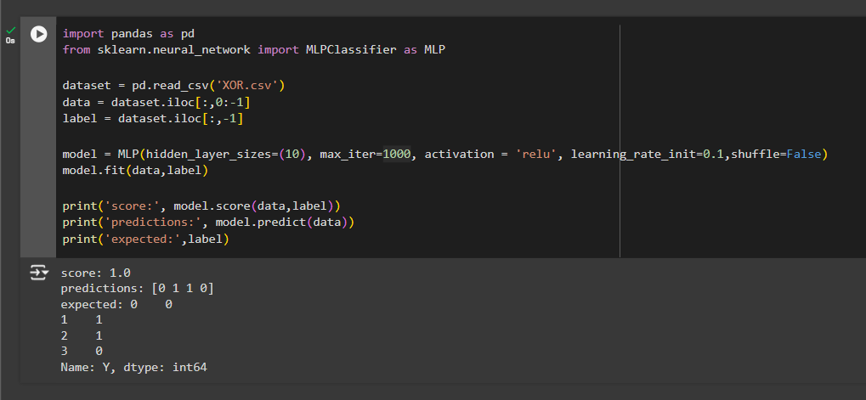
Multiplayer perceptron xor dengan parameter yang tepat
Analisis :
berhasil melatih model MLP untuk memprediksi dataset XOR dengan akurasi 100%. Penyesuaian jumlah neuron di lapisan tersembunyi menjadi 10 dan peningkatan jumlah iterasi hingga 1000 memungkinkan model untuk menangkap pola non-linear dalam dataset XOR. Hasil prediksi model sesuai dengan label yang diharapkan.

Slide 12
04.
Analisa jaringan dan skore terbaik

Slide 13
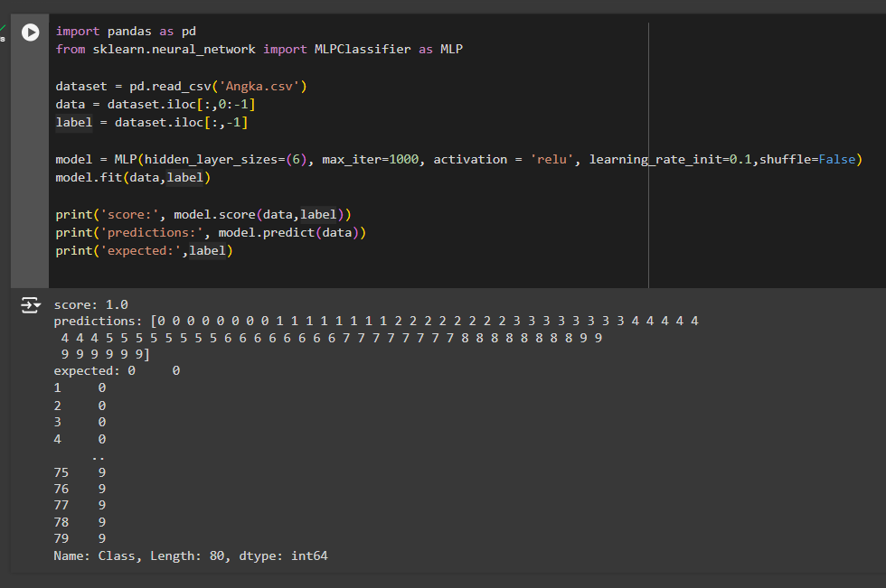
Cluster data menggunakan k-means
Analisis :
Model MLP di atas berhasil memprediksi dataset "Angka" dengan akurasi 100%. Dengan menggunakan konfigurasi lapisan tersembunyi yang memiliki 6 neuron dan menjalankan 1000 iterasi, model mampu mempelajari dan mengenali pola dalam data dengan sangat baik. Hasil prediksi model sepenuhnya sesuai dengan label yang diharapkan, menunjukkan performa yang optimal.

Slide 14

Terimakasih

